Slide 1

基于STC16F40K128芯片的天问51图形化课程
NTC模块
天问51
单片机

Slide 2
1
硬件概述
目 录
2
指令学习
CONTENTS
3
程序编写

Slide 3
01
硬件概述
章节
PART
  硬件概述
  引脚位置
  引脚定义
  温度和电阻值对照表
  电路原理图

Slide 4

硬件概述
热敏电阻器是敏感元件的一类，按照温度系数不同分为正温度系数热敏电阻器（PTC）和负温度系数热敏电阻器（NTC）。
热敏电阻器的典型特点是对温度敏感，不同的温度下表现出不同的电阻值。正温度系数热敏电阻器（PTC）在温度越高时电阻值越大，负温度系数热敏电阻器（NTC）在温度越高时电阻值越低，它们同属于半导体器件。

Slide 5

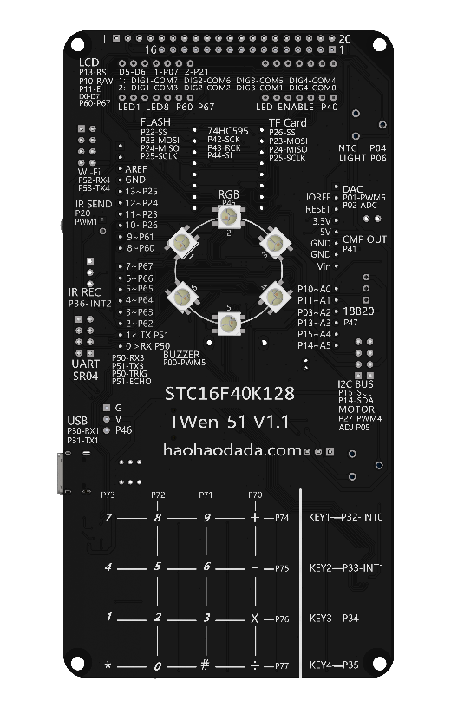
引脚位置
P04_ADC
NTC

Slide 6
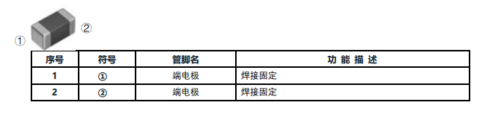
引脚定义

Slide 7
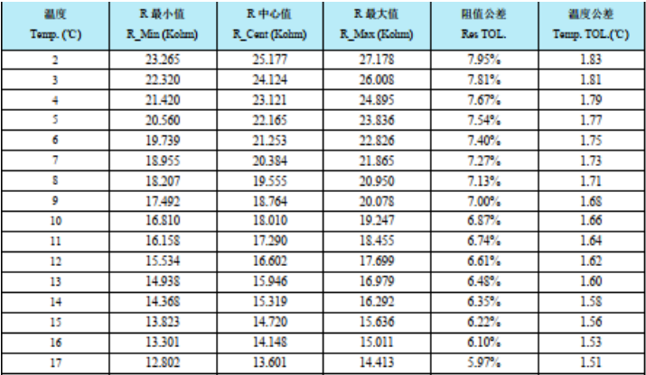
温度和电阻值对照表

Slide 8
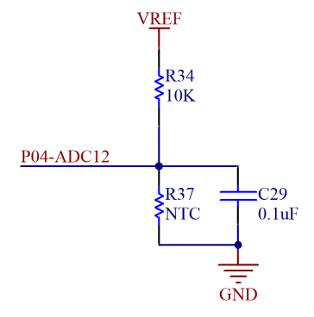
电路原理图
详细描述
从电路图可以看出，NTC模块接的是P04引脚。
我们可以根据ADC采样的值计算出NTC的电阻值，从而根据前面的温度阻值表得到温度值。

Slide 9
02
指令学习
章节
PART

Slide 10


指令学习
在传感器类别指令中，用于初始化 NTC 的控制引脚，
NTC模块接在ADC_P04引脚
在传感器类别指令中，用于设置NTC模块读取的温度

Slide 11
03
程序编写
章节
PART

Slide 12
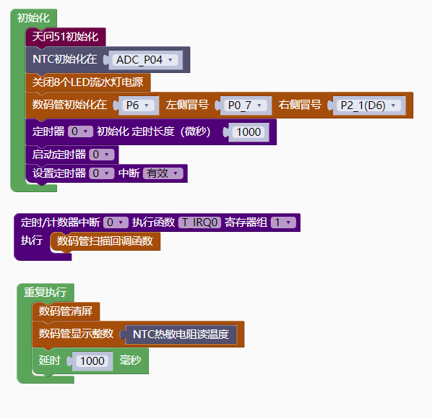
程序实现---设置NTC读取温度，并用数码管显示

Slide 13
基于STC16F40K128芯片的天问51图形化课程
—感谢您的聆听—
天问51
时间：X年XX月
单片机

